Slide 1
Classification Loan With Home Credit Default Risk
Kelompok 12

Slide 2
Anggota Kelompok 12 :
1
Adinda Permata Sari
2
Ardia Fatma Sari
3
Himma Faicha Hubbiya
4
Raihanah Assa`Adah
5
Raihan Tsabita Sabil

Slide 3
LINK GCOLAB DAN DASHBOARD
Google Colab:
https://colab.research.google.com/drive/1tSGqgEmhr273qubDM-782V7999mEspPv#scrollTo=QrohCdJo47Jb
Dashboard:
https://lookerstudio.google.com/reporting/0b83642c-2d7b-4109-bde4-31c6b71dbf02

Slide 4
Alur Pembahasan
Business
Understanding
Data
Understanding
Data Preparation
Evaluation
Modelling
Data Analysis (EDA)
Deployment

Slide 5
Business
Understanding

Slide 6
Bussiness Understanding
Latar Belakang:
Dataset yang disediakan di Kaggle terkait dengan Home Credit, sebuah lembaga keuangan yang mengkhususkan diri dalam layanan keuangan non-bank. Mereka fokus pada memberikan pinjaman kepada individu yang mungkin memiliki riwayat kredit terbatas atau tidak ada. Tujuannya adalah memprediksi kemungkinan seorang klien gagal membayar pinjamannya, berdasarkan berbagai fitur dan atribut yang tersedia.
Tujuan:
Dapat memprediksi risiko kredit sehingga bank/perusahaan/institusi keuangan dapat memberikan pinjaman kepada pelanggan dengan tepat sasaran sehingga dapat mengantisipasi adanya gagal bayar.
Meningkatkan akurasi dan efisiensi dalam menilai risiko kredit
Perusahaan dapat meminimalkan kerugian dan memaksimalkan keuntungan

Slide 7
Permasalahan
Perusahaan selektif dalam memberikan pinjaman ke calon nasabah, namun sebagian calon tersebut pengajuannya tidak diterima. Bagaimana cara memprediksi kelayakan nasabah dalam pemberian pinjaman berdasarkan data-data pelanggan terdahulu?
Digunakan pemodelan dalam machine learning dengan memanfaatkan data-data pelanggan terdahulu untuk memprediksi kelayakan nasabah baru dalam pemberian pinjaman.
Solusi

Slide 8
Data
Understanding

Slide 9
Data Understanding
Dataset utama yang digunakan:
application_train: File ini berisi data yang akan digunakan untuk melatih model prediktif. Setiap baris dalam file ini mewakili satu peminjam dan berisi berbagai fitur (variabel) yang digunakan untuk memprediksi risiko gagal bayar. Beberapa fitur yang dapat ditemukan dalam file ini antara lain adalah informasi pribadi peminjam (misalnya jenis kelamin, usia), informasi kredit (misalnya jumlah pinjaman, jangka waktu), dan informasi historis kredit (misalnya jumlah tunggakan, jumlah kredit yang telah dilunasi).
Tujuan utama dari analisis data ini adalah untuk memahami karakteristik dataset, mengeksplorasi hubungan antara variabel-variabel yang ada, dan mempersiapkan data untuk proses pemodelan. Beberapa tugas yang perlu dilakukan dalam tahap pemahaman data (data understanding) antara lain:
Menjelajahi Data: Membaca dan memahami struktur data dalam file train. Melihat jumlah baris dan kolom dalam dataset, serta melihat beberapa contoh data untuk mendapatkan gambaran awal tentang informasi yang ada.
Variabel Target: Identifikasi variabel target yang akan diprediksi. Dalam kasus ini, variabel target adalah "TARGET" yang menunjukkan apakah peminjam mengalami gagal bayar (1) atau tidak (0).

Slide 10
Data Preparation

Slide 11
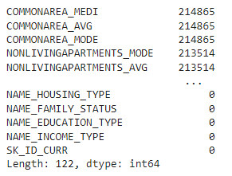
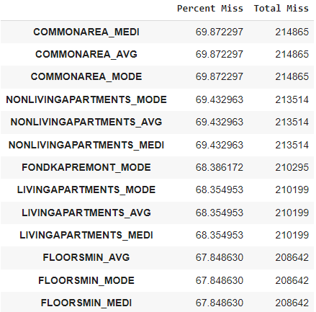
Cek Missing value
Mengecek apakah ada missing value, kemudian melakukan drop data yang missing valuenya >50%.

Slide 12
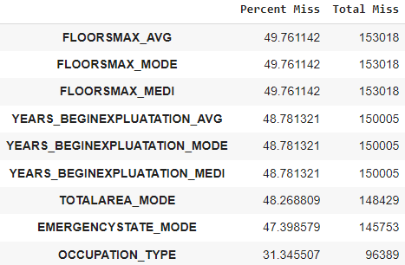
Handling Missing Value
Pada data yang hilang lebih dari 50% akan didrop dan untuk data kolom yang bertipe numerik akan diisi oleh median serta data kolom yang bertipe kategorikal akan diisi oleh modus

Slide 13
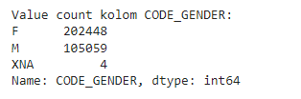
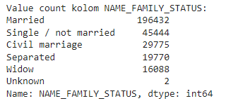
Missing Value Identification
Terdapat unique value yang kurang relevan dengan variabel data:
1. Terdapat unique XNA pada Variabel "CODE_GENDER"
2. Terdapat unique Unknown pada Variabel "NAME_FAMILY_STATUS"
Adanya unique value yang tidak relevan dengan informasi variabel dapat membuat hasil analisis kurang valid sehingga perlu dilakukan identifikasi penyebabnya.

Slide 14
Handling Missing Value
Nilai XNA pada kolom 'CODE_GENDER' dan nilai Unknown pada kolom 'NAME_FAMILY_STATUS' tidak dipengaruhi oleh kolom lain karena tidak ada pola keterikatan tertentu antara unique value tersebut dengan unique value dari kolom lain sehingga kemungkinan disebabkan oleh human error. Dengan demikian, dapat dihandling dengan menghapus baris karena jumlah unique value tersebut hanya sedikit maka tidak memiliki pengaruh signifikan terhadap hasil analisis.

Slide 15
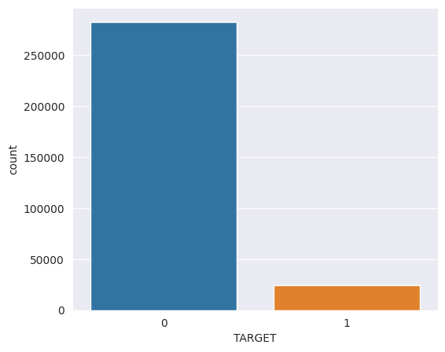

Cek Unbalance Data
Dari hasil value count dan count plot di atas, dapat terlihat bahwa data pada variabel target tidak seimbang dan terjadi ketimpangan.
1. Untuk variabel dengan target==1 (membayar tepat jatuh temponya) sebanyak 282686 orang.
2. Untuk variabel dengan target==0 (tidak bisa membayar tepat jatuh tempo) sebanyak 24825 orang.

Slide 16
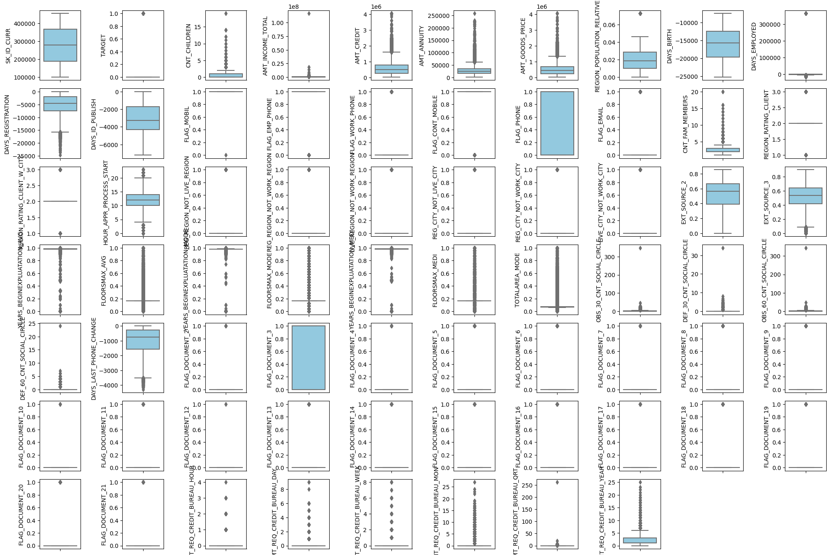
Cek Outlier

Slide 17
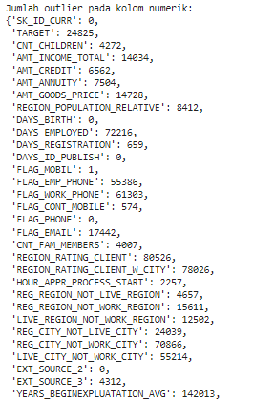
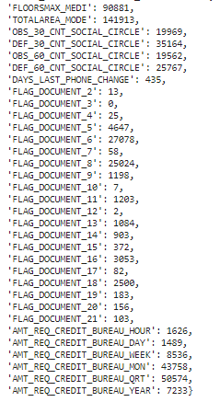
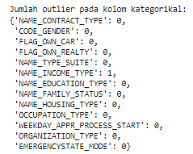
Cek Outlier

Slide 18
Exploratory Data Analysis
(EDA)

Slide 19
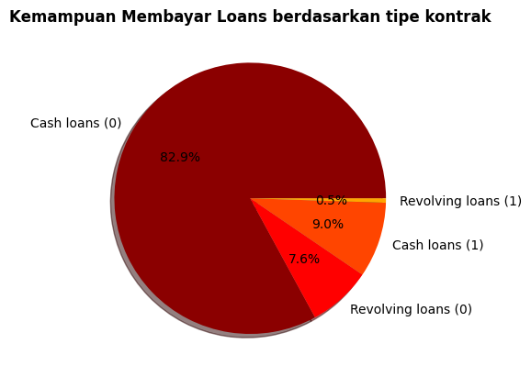
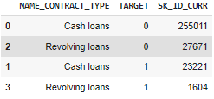
Tipe Kontrak vs Target
Peminjam dengan type pinjaman Cash lebih banyak jumlahnya dibandingkan dengan Revolving. Dari barplot disamping terlihat juga bahwa terdapat ketimpangan data.

Slide 20
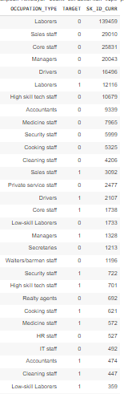
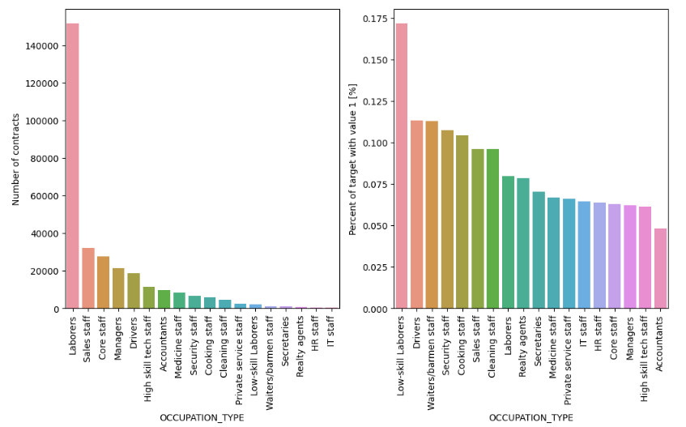
Visualisasi Pekerjaan Loans
Loans dengan pekerjaan sebagai karyawan adalah peminjam terbanyak.Untuk prosentase target==1, Karyawan low-skill menunjukkan prosentase terbanyak yaitu < 17,5%. Sedangkan prosentase terendah untuk target==1 adalah pekerja accountans, sehingga dimungkinkan lebih aman jika memberikan pinjaman ke pada pekerja akuntan.

Slide 21
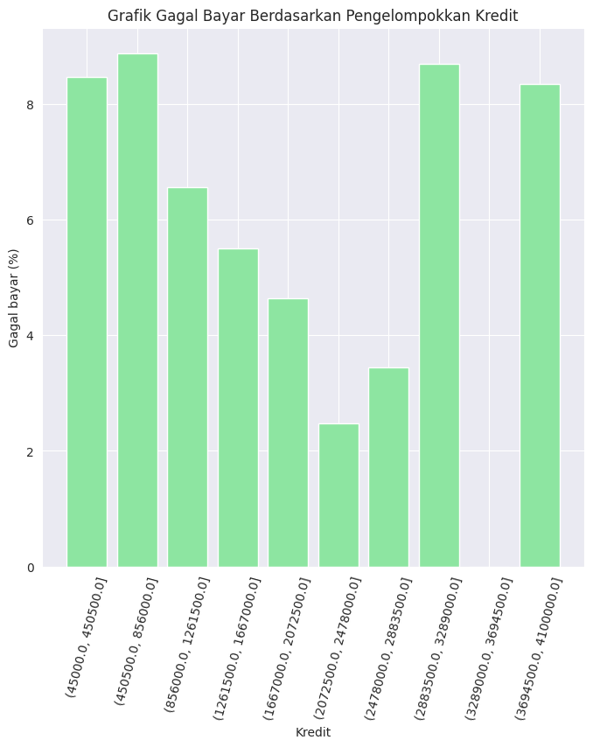
Distribusi Kredit
Secara umum, persentase gagal bayar cenderung menurun seiring dengan peningkatan jumlah kredit.
Terdapat satu kelompok kredit dengan rentang (3289000.0, 3694500.0) yang memiliki persentase gagal bayar sebesar 0%. Ini berarti tidak ada kejadian gagal bayar dalam kelompok kredit tersebut.

Slide 22
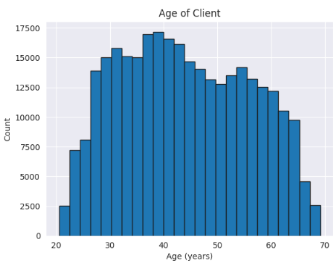
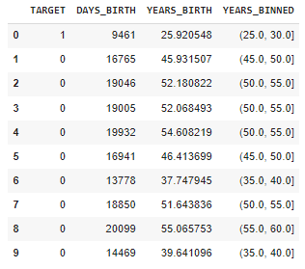
Distribusi Days from Birth
Pada baris pertama, peminjam memiliki nilai 'TARGET' = 1, artinya mereka memiliki risiko kredit yang tinggi.
Usia peminjam dihitung dalam tahun ('YEARS_BIRTH'), dan dalam contoh ini peminjam pertama memiliki usia sekitar 25 tahun.
Usia peminjam kemudian dikategorikan dalam rentang usia ('YEARS_BINNED'). Peminjam pertama termasuk dalam kategori usia antara 25 hingga 30 tahun.

Slide 23
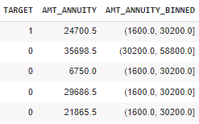
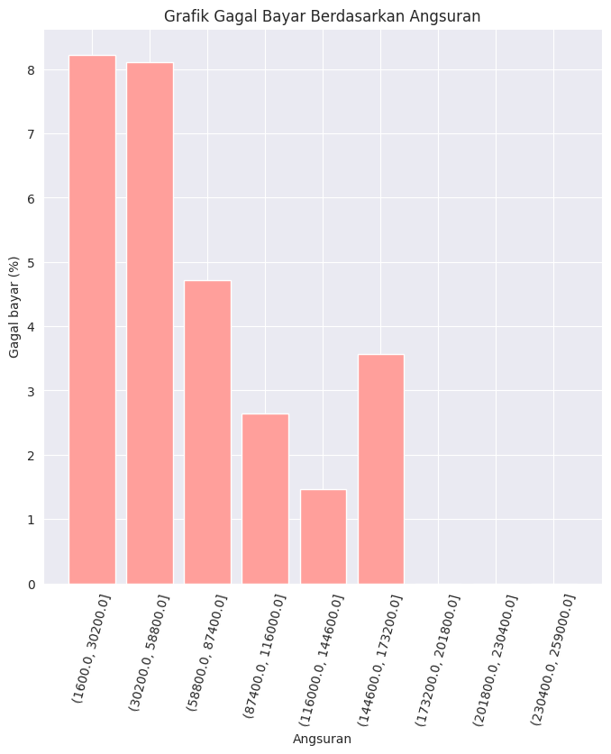
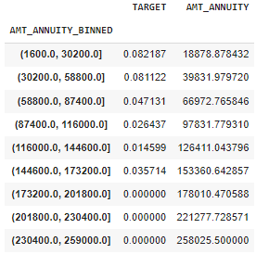
Distribusi AMT-Annuity

Slide 24
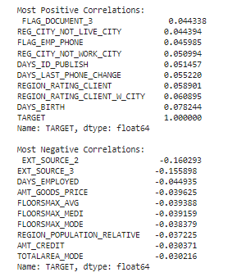
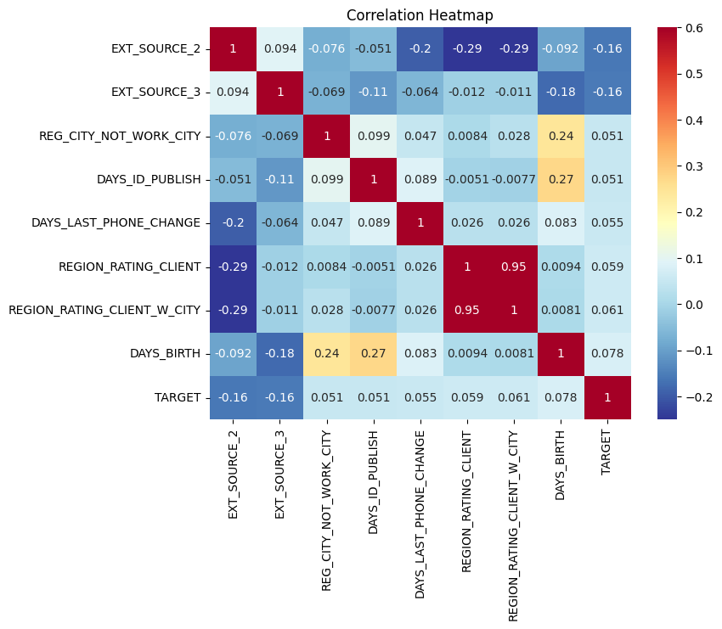
Korelasi

Slide 25
Modelling

Slide 26
Modelling
Beberapa hal yang dilakukan sebelum modelling adalah sebagai berikut:
Modeling
Encoding
Fiture
Selection
Imbalance
Data
Splitting

Slide 27
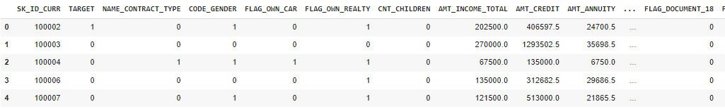
Encoding
Dilakukan untuk mengubah data kategorik menjadi data numerik.

Slide 28
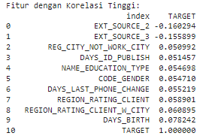
Feature Selection
Feature selection digunakan untuk memilih fiture yang memiliki korelasi yang tinggi terhadap fitur yang menjadi target. Dengan fiture selection pada saat modelling bisa meningkatkan keakurasian data. Dalam menangani data yang kita gunakan, metode fitur selection yang kita gunakan adalah Pearson Correlation.

Slide 29

Imbalance Data
Ketimpangan data dapat membuat model menjadi lebih condong ke data mayoritas sehingga perlu adanya handling terhadap data yang unbalance.

Slide 30
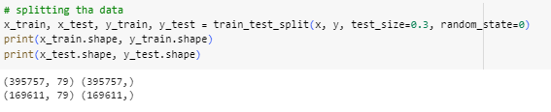
Splitting

Slide 31
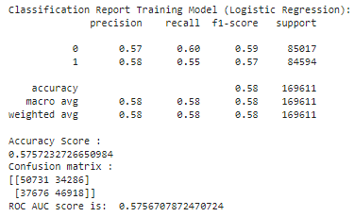
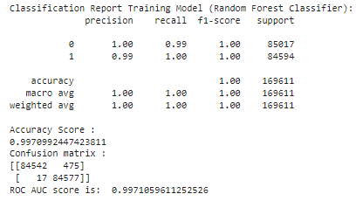
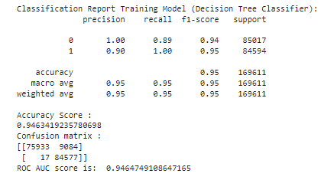
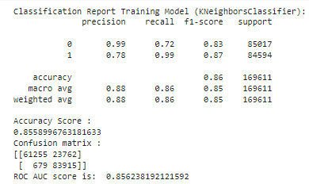
Menyeleksi beberapa Model
Regresi Logistik
Random Forest Classifier
Decision Tree
KNN

Slide 32
EVALUATION

Slide 33
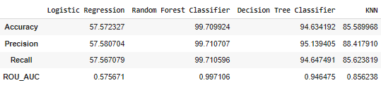
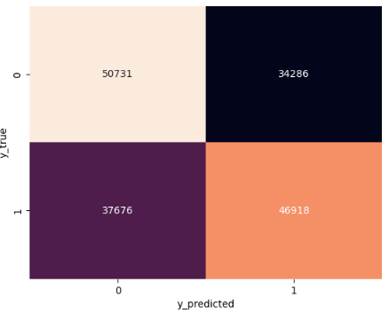
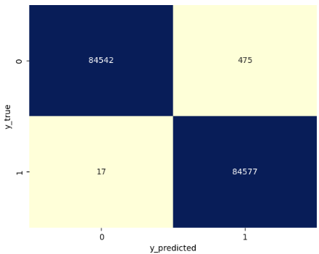
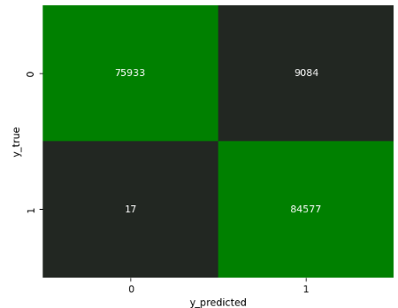
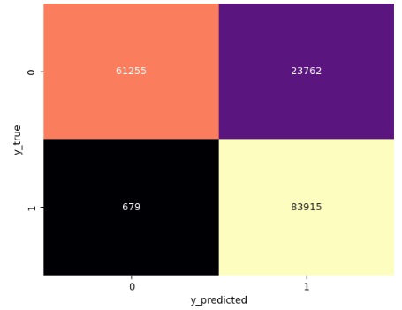
Evaluasi
Regresi Logistik
Random Forest
Decision Tree
KNN
Didapatkan model terbaik adalah Random Forest Classifier.

Slide 34
DEPLOYMENT

Slide 35
Deployment
Pada tahap deployment, pengetahuan atau informasi yang telah diperoleh akan diatur dan dipresentasikan dalam bentuk khusus sehingga dapat digunakan oleh pengguna. Tahap deployment bisa berbentuk pembuatan laporan yang sederhana atau menerapkan proses data mining yang berulang ke dalam perusahaan. Untuk penyebaran yang lebih kompleks, dapat menerapkan proses tersebut secara paralel di departemen lain. Secara umum ada 2 aktivitas yang dilakukan pada tahap ini, yaitu: perencanaan dan monitoring hasil dari proses deployment serta melengkapi keseluruhan aktivitas sehingga menghasilkan output dari analisis data yang dilakukan.

Slide 36
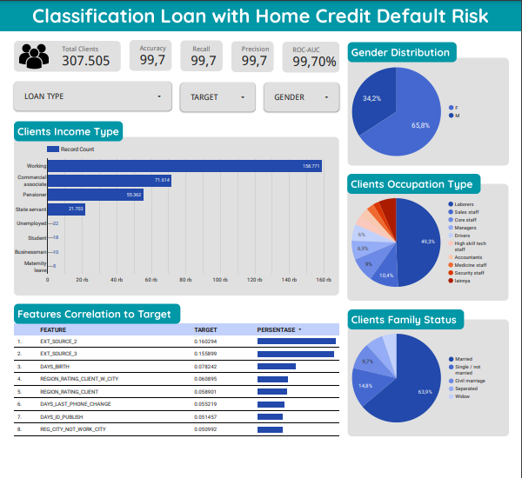
Dashboard

Slide 37
THANK YOU
Kelompok 12

